Slide 1
UNIVERSIDAD DE LAS FUERZAS ARMADAS - espe DEPARTAMENTO DE CIENCIAS DE LA VIDA Y LA AGRICULTURA
Carrera de ingeniería agropecuaria santo domingo
Proyecto de titulación previo a la obtención del título de Ingeniero Agropecuario Evaluación y selección in vitro de materiales promisorios de tomate de árbol (Solanum betaceum. Cav.), Resistentes/tolerantes a antracnosis (Colletotrichum spp.)
Autor: Oscar Mauricio Miranda Buenaño

Slide 2
INTRODUCCIÓN
Frutal andino promisorio y de grandes oportunidades para los productores
Susceptibilidad a enfermedades, deriva en una baja en los rendimientos
Antracnosis
Colletrotrichum spp.
En el Ecuador, en el 2008-2010, se evaluaron y seleccionaron plantas de segregantes de cruzamientos interespecíficos
Aumentar tolerancia de las plantas
Selección in vitro
Integrar a los esquemas clásicos de investigación, técnicas modernas y métodos de la biotecnología.
Alternativa en la obtención de variedades resistentes a enfermedades
Mantener unidades experimentales bajo ambientes definidos y rigurosamente controlados

Slide 3
OBJETIVO GENERAL
Evaluar y seleccionar in vitro materiales promisorios de tomate de árbol (Solanum betaceum Cav.) resistentes/tolerantes a antracnosis (Colletotrichum spp)

Slide 4
OBJETIVOS ESPECÍFICOS
Evaluar la respuesta de materiales promisorios de tomate de árbol a dos medios de cultivo para obtener la mayor tasa de multiplicación en laboratorio.
Seleccionar in vitro los materiales promisorios de tomate de árbol con mayor grado de resistencia/tolerancia al ataque de Colletotrichum spp.
Evaluar la respuesta de materiales promisorios de tomate de árbol a dos medios de enraizamiento para la obtención de plántulas completas en laboratorio.

Slide 5
METODOLOGÍA
El estudio se realizó en los laboratorios de cultivo de tejidos y biología molecular del Dpto. de Biotecnología de la Estación Experimental Santa Catalina del INIAP ubicada en la provincia de Pichincha, cantón Mejía parroquia Cutuglagua.

Slide 6
METODOLOGÍA
FASE I
Establecimiento y multiplicación in vitro de materiales promisorios de tomate de árbol.
FASE II
Selección de materiales promisorios de tomate de árbol para determinar la resistencia/tolerancia a Colletotrichum acutatum.
FASE III
Inducción de raíces en materiales promisorios de tomate de árbol, seleccionados en función de su resistencia/tolerancia a Colletotrichum acutatum

Slide 7
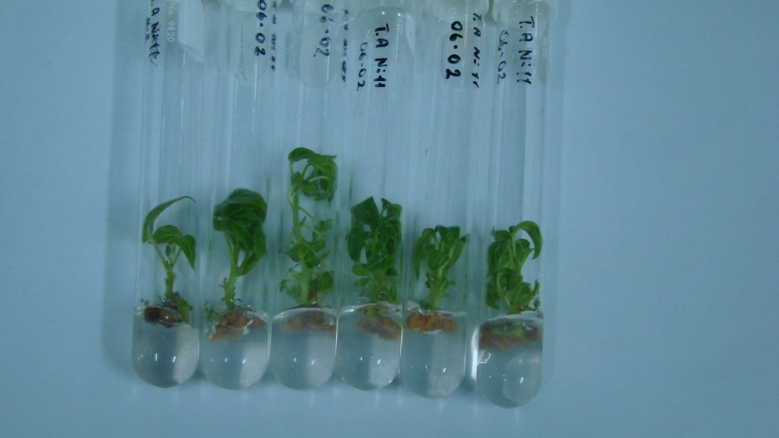
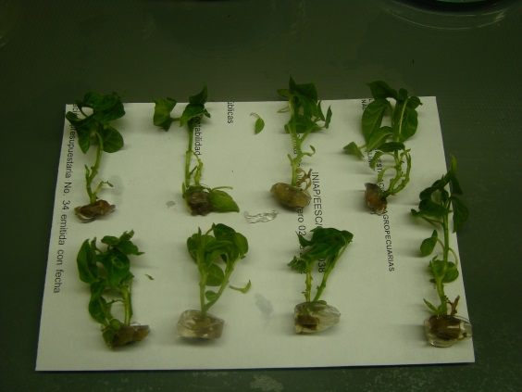
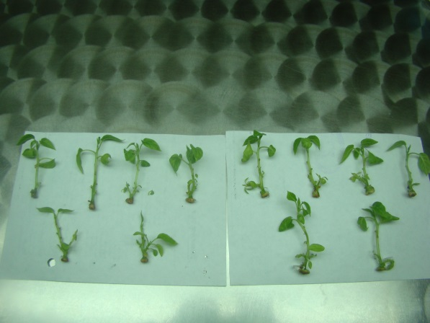
Variables a Evaluar
Necrosis/Oxidación (%)
Contaminación (%)
Explantes vivos (%)
Explantes con brotes (%)
Longitud del explante (cm)

Slide 8
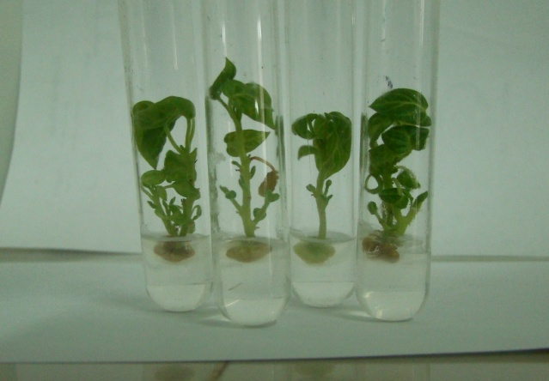
METODOLOGÍA

Slide 9
RESULTADOS
Tratamientos | Necrosis (%) |  | Contaminación (%) | Explantes Vivos (%) |  | Explantes con brotes (%) |  | Long. Explante (cm)
T1 | 40,00% | 0,91 AB | 13,33% | 60,00% | 1,02 AB | 60,00% | 1,02 AB | 1,51 | 1,19 BCD
T2 | 66,67% | 1,05 AB | 26,67% | 33,33% | 0,88 AB | 33,33% | 0,88 AB | 1,06 | 1,00 D
T3 | 20,00% | 0,81 B | 6,67% | 73,33% | 1,09 AB | 73,33% | 1,09 AB | 2,19 | 1,43 ABC
T4 | 53,33% | 0,98 AB | 20,00% | 46,67% | 0,95 AB | 46,67% | 0,95 AB | 1,12 | 1,03 D
T5 | 46,67% | 0,95 AB | 26,67% | 46,67% | 0,98 AB | 46,67% | 0,95 AB | 1,07 | 1.01 D
T6 | 66,67% | 1,05 AB | 26,67% | 26,67% | 0,88 AB | 26,67% | 0,85 AB | 0,91 | 0,94 D
T7 | 26,67% | 0,85 AB | 6,67% | 73,33% | 1,09 AB | 73,33% | 1,09 AB | 2,31 | 1,46 AB
T8 | 53,33% | 0,98 AB | 20,00% | 40,00% | 0,91 AB | 40,00% | 0,98 AB | 1,07 | 1,00 D
T9 | 13,33% | 0,78 B | 6,67% | 86,67% | 1,16 A | 86,67% | 1,16 A | 2,57 | 1,57 AB
T10 | 46,67% | 0,95 AB | 26,67% | 53,33% | 0,98 AB | 53,33% | 0,98 AB | 1,05 | 1,01 D
T11 | 20,00% | 0,81 B | 20,00% | 60,00% | 1,05 AB | 60,00% | 1,02 AB | 1,41 | 1,07 CD
T12 | 60,00% | 1,02 AB | 26,67% | 40,00% | 0,91 AB | 40,00% | 0,91 AB | 0,96 | 0,97 D
T13 | 20,00% | 0,81 B | 13,33% | 80,00% | 1,12 AB | 80,00% | 1,12 AB | 2,82 | 1,63 A
T14 | 53,33% | 0,98 AB | 26,67% | 40,00% | 0,95 AB | 40,00% | 0,91 AB | 1,07 | 1,01 D
T15 | 60,00% | 1,02 AB | 33,33% | 40,00% | 0,91 AB | 40,00% | 0,91 AB | 1,03 | 1,00 D
T16 | 80,00% | 1,12 A | 40,00% | 20,00% | 0,81 B | 20,00% | 0,81 B | 0,85 | 0,91 D

Slide 10
RESULTADOS
Tasa de multiplicación a los 45 días de crecimiento de los materiales promisorios de tomate de árbol en la fase I de establecimiento y multiplicación in vitro.

Slide 11
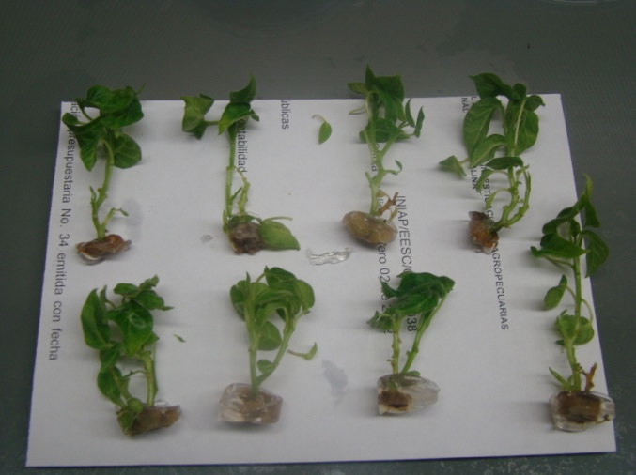
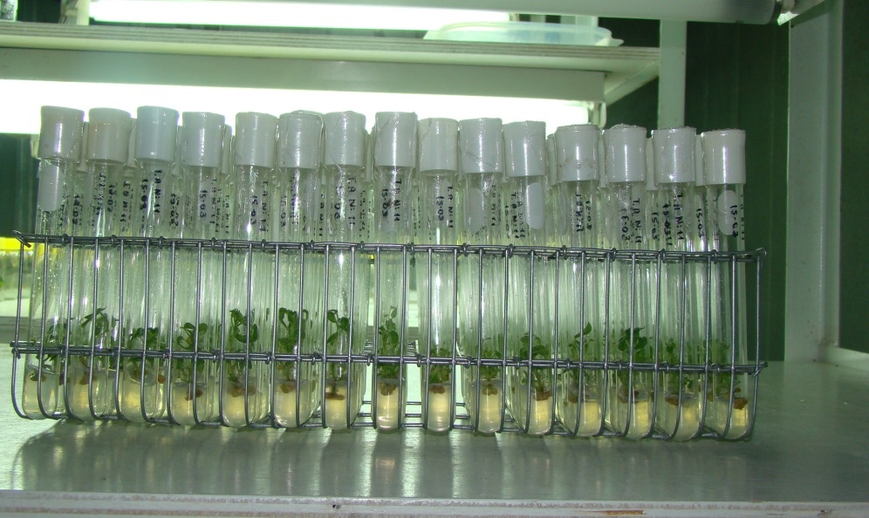
RESULTADOS

Slide 12
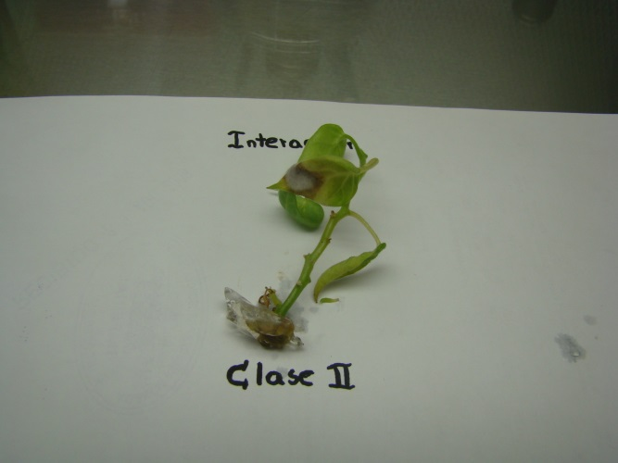
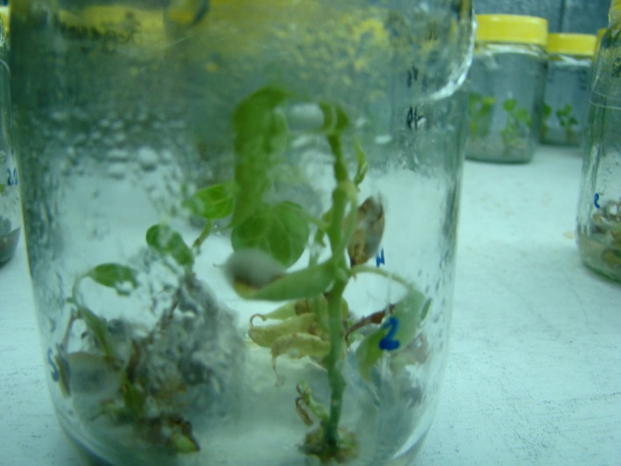
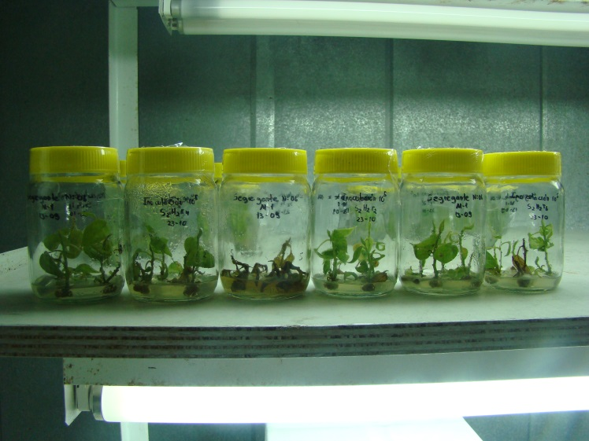
METODOLOGÍA
Iniciación de síntomas (días)
Iniciación de signos (días)
Incidencia (%)

Slide 13
METODOLOGÍA

Slide 14
RESULTADOS
Tratamientos | Iniciación de Síntomas (días) |  | Iniciación de Signos (días)
T1 | 7,83 | 7,83 AB | 8,33 | 8,33 AB
T2 | 6,50 | 6,50 BC | 6,33 | 6,83 BC
T3 | 7,17 | 7,17 ABC | 7,50 | 7,50 ABC
T4 | 8,33 | 8,33 A | 9,17 | 9,17 A
T5 | 6,00 | 6,00 C | 6,83 | 6,83 BC
T6 | 5,83 | 5,83 C | 6,00 | 6,00 C
T7 | 8,00 | 8,00 A | 8,83 | 8,83 A
T8 | 5,83 | 5,83 C | 6,00 | 6,00 C

Slide 15
RESULTADOS
Porcentaje de incidencia de los materiales promisorios de tomate de árbol frente al ataque de Colletotrichum acutatum.

Slide 16
RESULTADOS
Porcentaje de interacción de los materiales promisorios de tomate de árbol frente al ataque de Colletotrichum acutatum a los 12 días.

Slide 17
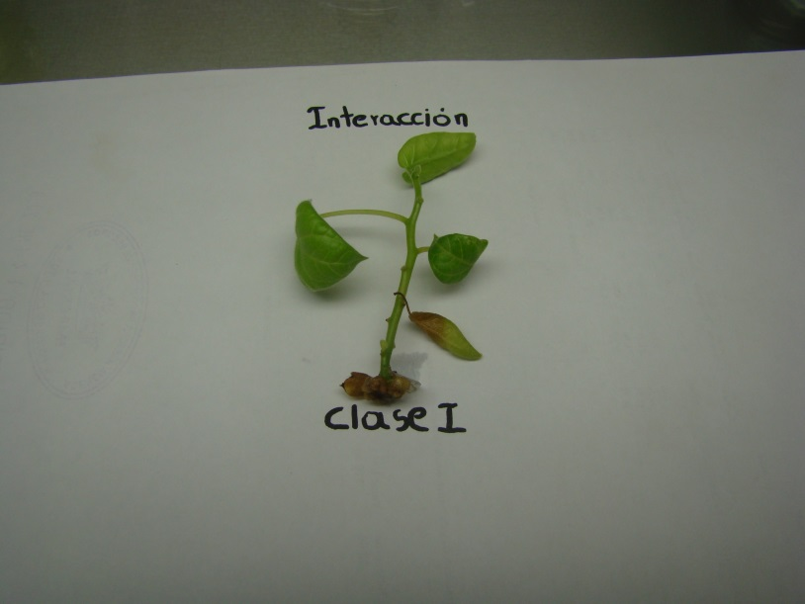
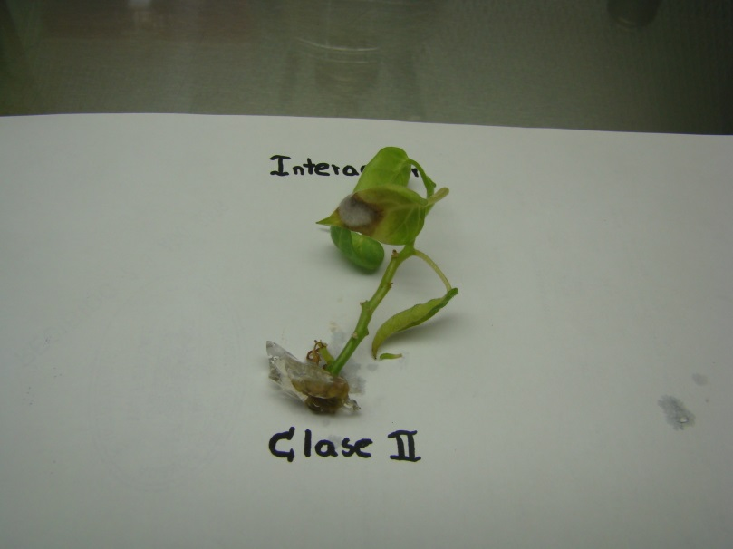
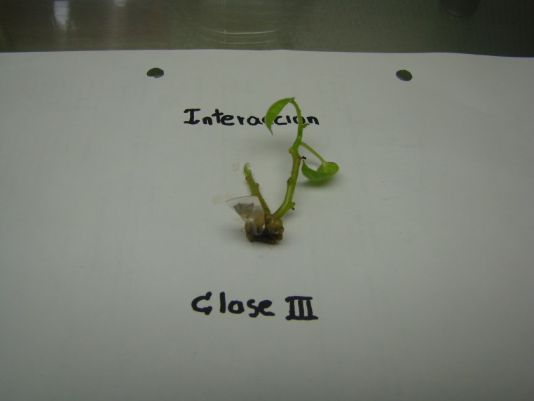
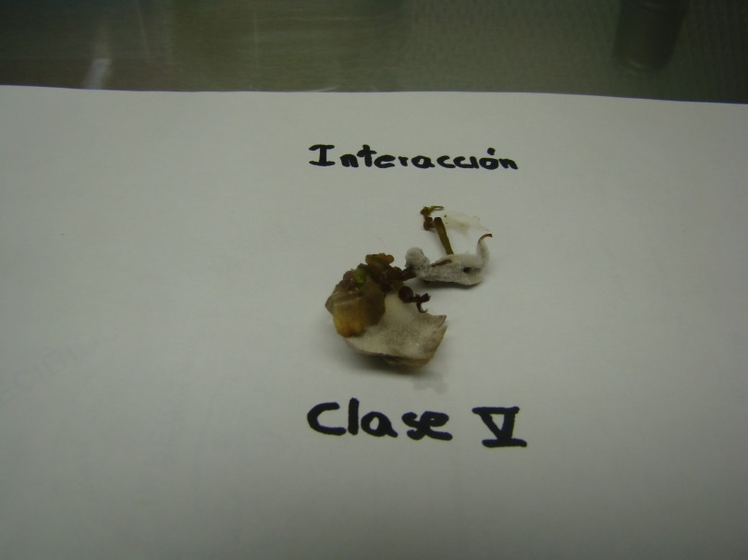
RESULTADOS
RESISTENTE
TOLERANTE
SUSCEPTIBLE

Slide 18
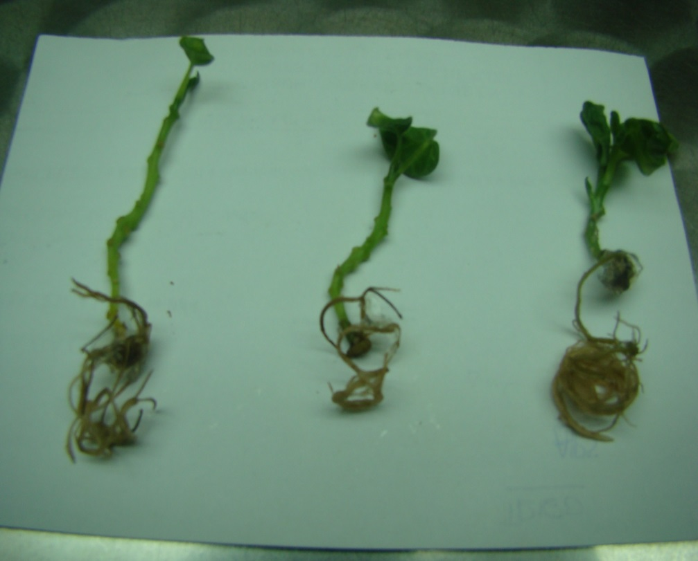
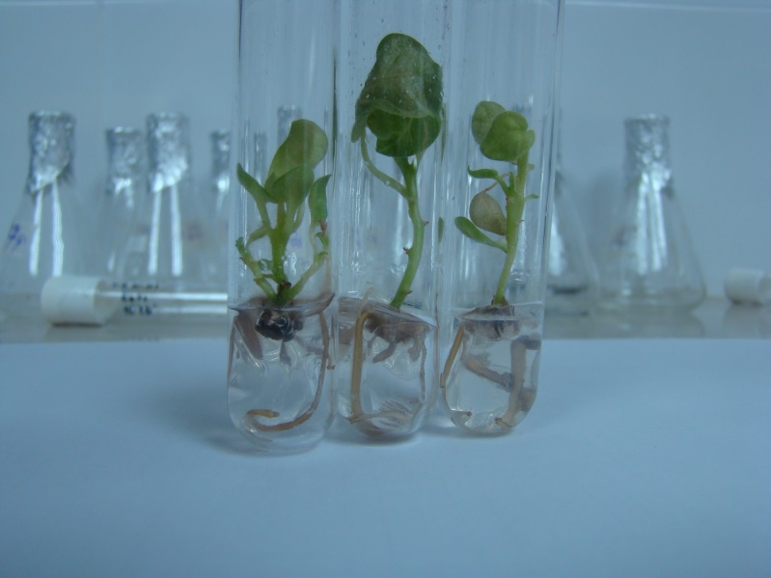
Variables a Evaluar
# de Raíces (%)
# Explantes con raíz (%)
Longitud de Raíz (cm)

Slide 19
METODOLOGÍA

Slide 20
RESULTADOS
Tratamientos | Explantes con raíz (%) |  | # de raíces |  | Long. Raíz (cm)
T1 | 30% | 0,86 B | 5,33, | 0,82 B | 3 | 2,22 A
T2 | 60% | 1,02 AB | 6,5 | 1,24 AB | 3,55 | 1,49 AB
T3 | 40% | 091 AB | 5,5 | 0,91 AB | 3,28 | 1,20 B
T4 | 90% | 1,17 A | 8,22 | 1,85 A | 5,33 | 1,05 B

Slide 21
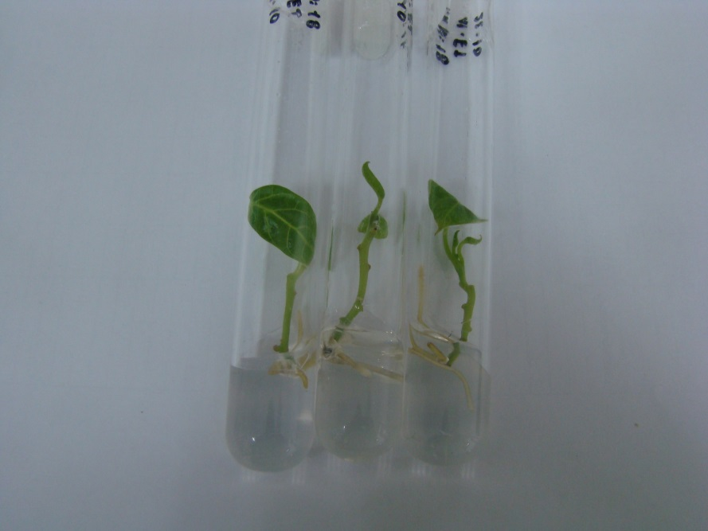
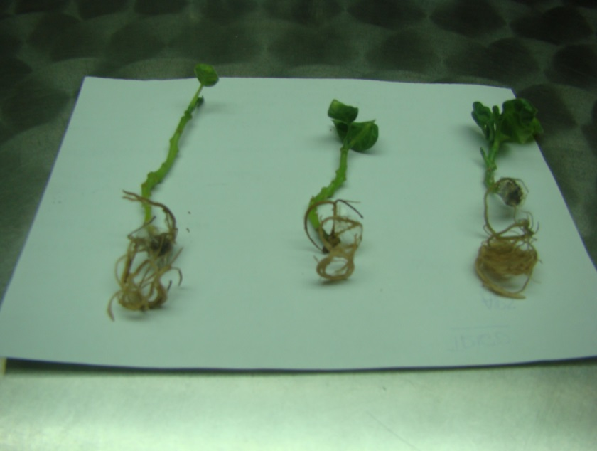
RESULTADOS

Slide 22
CONCLUSIONES
Los segregantes S05, S02 y S07 que corresponden a los materiales promisorios Nº-11, Nº-06 y Nº-18 representan los materiales que responden favorablemente a condiciones in vitro.
El mejor medio de cultivo es el Medio uno (M1), reúne las características ideales para la adaptación de Solamun betaceum Cav. a condiciones in vitro.

Slide 23
CONCLUSIONES
Los aislamientos recogidos fueron analizados mediante amplificación por PCR detectándose la presencia de Colletotrichum acutatum como el agente causal de la antracnosis.
Se identificó al segregante Nº-09 como el material promisorio con mayores características de resistencia con un valor de 54,17%, seguido del segregante Nº-18 con un valor de 41,67%, de la misma forma se estableció al segregante Nº-07 como el material con mayores características de tolerancia con un valor de 50%.

Slide 24
CONCLUSIONES
El enraizamiento in vitro es un proceso complicado en tomate de árbol, se aprecia que el segregante Nº-18 en un medio MS con vitaminas reporta un porcentaje alto de presencia de raíz con un valor de 90%.

Slide 25
RECOMENDACIONES
La introducción de explantes se dificulta por la presencia de necrosis/oxidación y contaminación, es necesario trabajar con material vegetal joven y bajo estrictas condiciones fitosanitarias.
La identificación de Colletotrichum acutatum se definió en una sola zona de influencia, es importante analizar nuevos aislamientos de otras zonas productoras donde se reporta alta incidencia y severidad de la enfermedad.
Es recomendable realizar varios subcultivos en un medio básico con vitaminas y con ello reducir la concentración de hormonas en especial de citoquininas pues con ello se potencializará la emisión de raíces.

Slide 26
UNIVERSIDAD DE LAS FUERZAS ARMADAS - espe DEPARTAMENTO DE CIENCIAS DE LA VIDA Y LA AGRICULTURA
Carrera de ingeniería agropecuaria santo domingo
Proyecto de titulación previo a la obtención del título de Ingeniero Agropecuario Evaluación y selección in vitro de materiales promisorios de tomate de árbol (Solanum betaceum. Cav.), Resistentes/tolerantes a antracnosis (Colletotrichum spp.)
Autor: Oscar Mauricio Miranda Buenaño

